Slide 1


Slide 2


Data Wrangling || Data Engineering.

Slide 3
🐱‍💻Objetivos de aprendizaje🐱‍💻

Slide 4
Objetivos de aprendizaje🐱‍💻
Empezaremos estudiando🐱‍💻 la presentación de Data Wrangling🤖💜 donde haremos una vista de ave sobre tópicos importantes acerca del proceso de Ingeniería de Datos📊💜.
Después, haremos un challenge🐱‍💻 , el Exámen de prueba para Data Engineer de Google Cloud Platform📊💜 , para fortalecer nuestras habilidades de cómputo en la nube🤖💜.
Por último, daremos un breve espacio para preguntas y conclusiones🐱‍💻.

Slide 5

Agenda
6:30 - 6:35 PM Saludos y anuncios.
6:35 - 6:40 PM Objetivos de aprendizaje.
6:40 - 8:00 PM Presentación: Data Wrangling.
8:00 - 8:15 PM BREAK.
8:15 - 9:20 PM Challenge: Exámen de práctica en GCP.
9:20 - 9:30 PM Conclusiones.

Slide 6
Módulo IV: Data Wrangling.

Slide 7

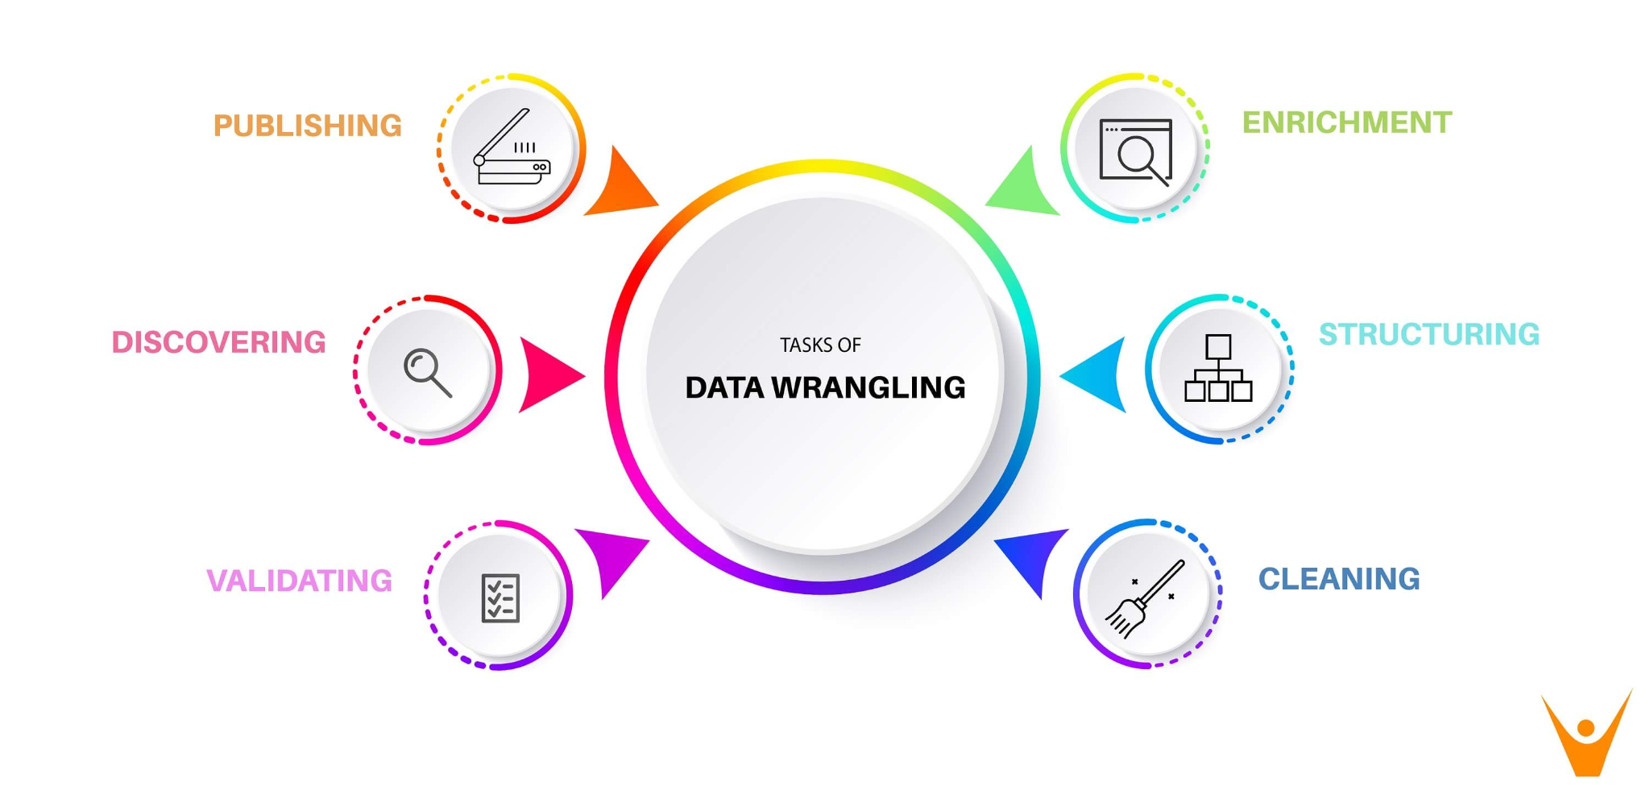
Data Wrangling
Descubrimiento.
Estructura.
Limpieza.
Enriquecimiento.
Validación.
Publicación.
Notes:
Dependiendo calidad/diversidad de los datos, va el rendimiento del modelo Personal por color de piel

Slide 8
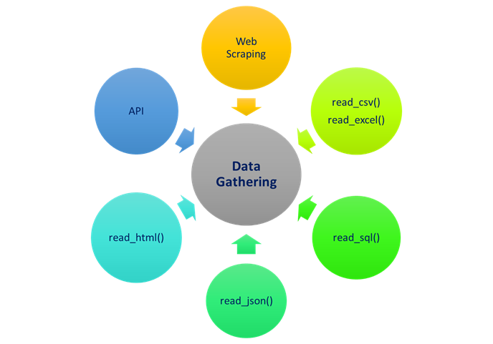
Obtención de datos con Python
Descubrimiento.
Estructura.
Limpieza.
Enriquecimiento.
Validación.
Publicación.
Notes:
https://towardsdatascience.com/data-wrangling-raw-to-clean-transformation-b30a27bf4b3b

Slide 9
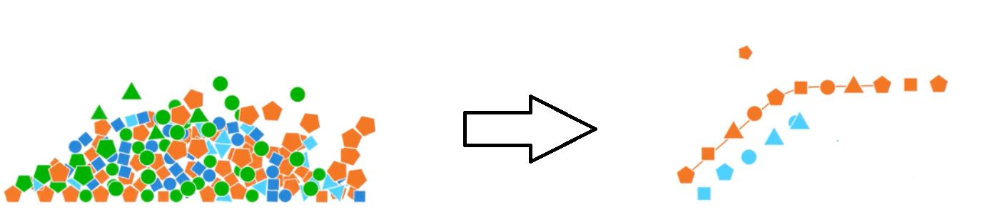
El ciclo de vida (iterativo) de los datos

Slide 10
Introducción a la Ingeniería de Datos.
Notes:
Una introducción a Ingeniería de Datos, por un Ex-Twitter que ahora trabaja en Airbnb.
https://medium.com/@rchang/a-beginners-guide-to-data-engineering-part-i-4227c5c457d7

Slide 11

Agenda
0. Introducción al módulo IV.
1. ¿Qué es la Ingeniería de Datos?.
2. Data Engineer vs ML Engineer vs Data Scientist.
3. Data Engineering toolbox.
Modelado de datos.
Python.
SQL y NoSQL.
4. ETLs.
5. Ciclo de vida de un proyecto de ML.

Slide 12
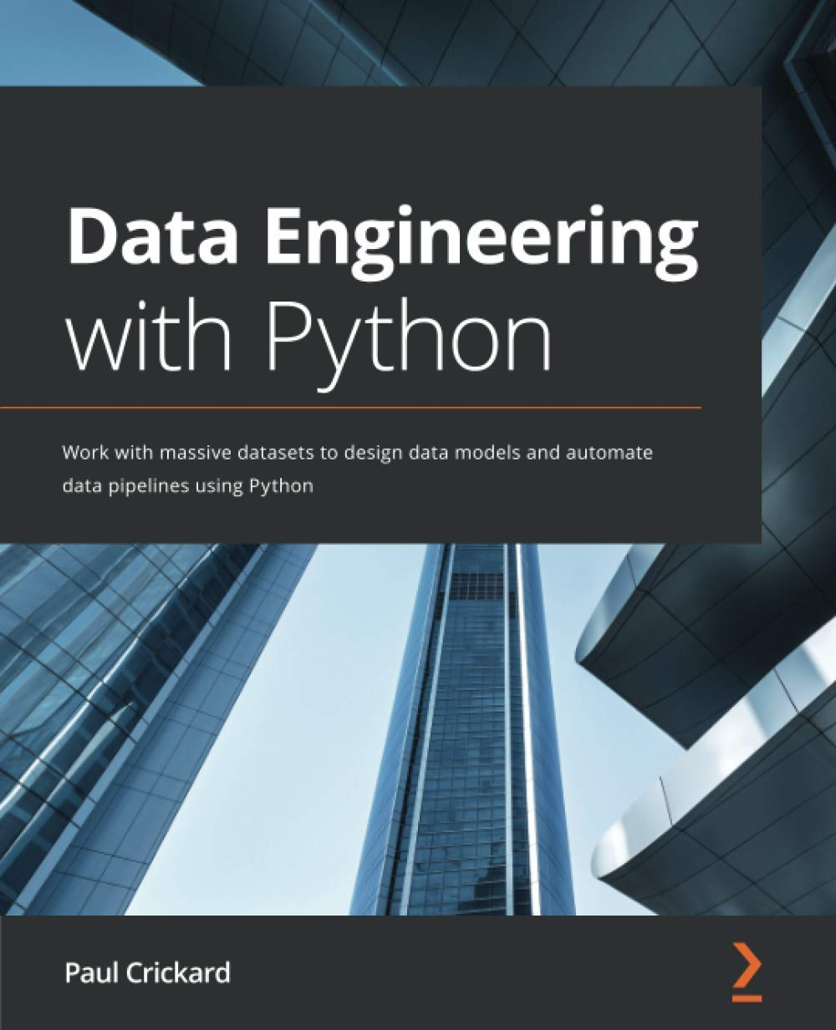
Recursos y meta-recursos para estudiar
Data Engineering with Python by Paul Crickard

Slide 13
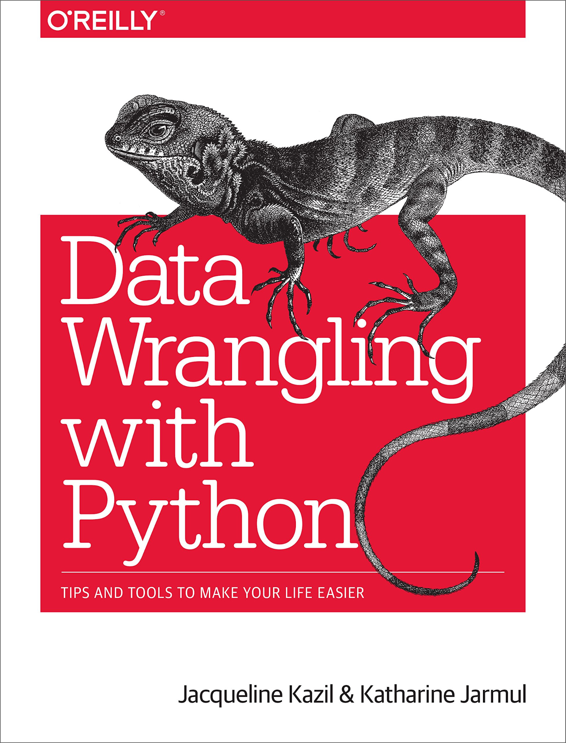
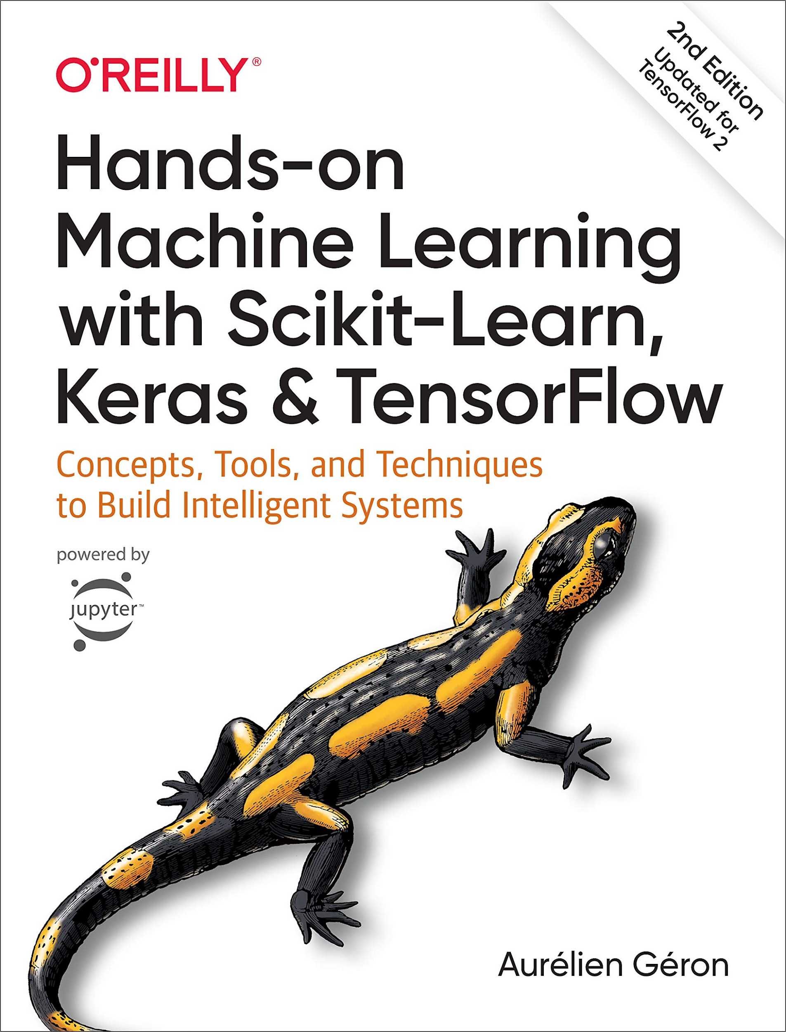
Data Wrangling with Python
http://bit.ly/mdsai-gdrive

Slide 14
A Beginner’s Guide to Data Engineering
https://medium.com/@rchang/a-beginners-guide-to-data-engineering-part-i-4227c5c457d7
Notes:
Otro recurso interesante: https://www.altexsoft.com/blog/datascience/what-is-data-engineering-explaining-data-pipeline-data-warehouse-and-data-engineer-role/
Robert Chang - Datan en AirBnB

Slide 15
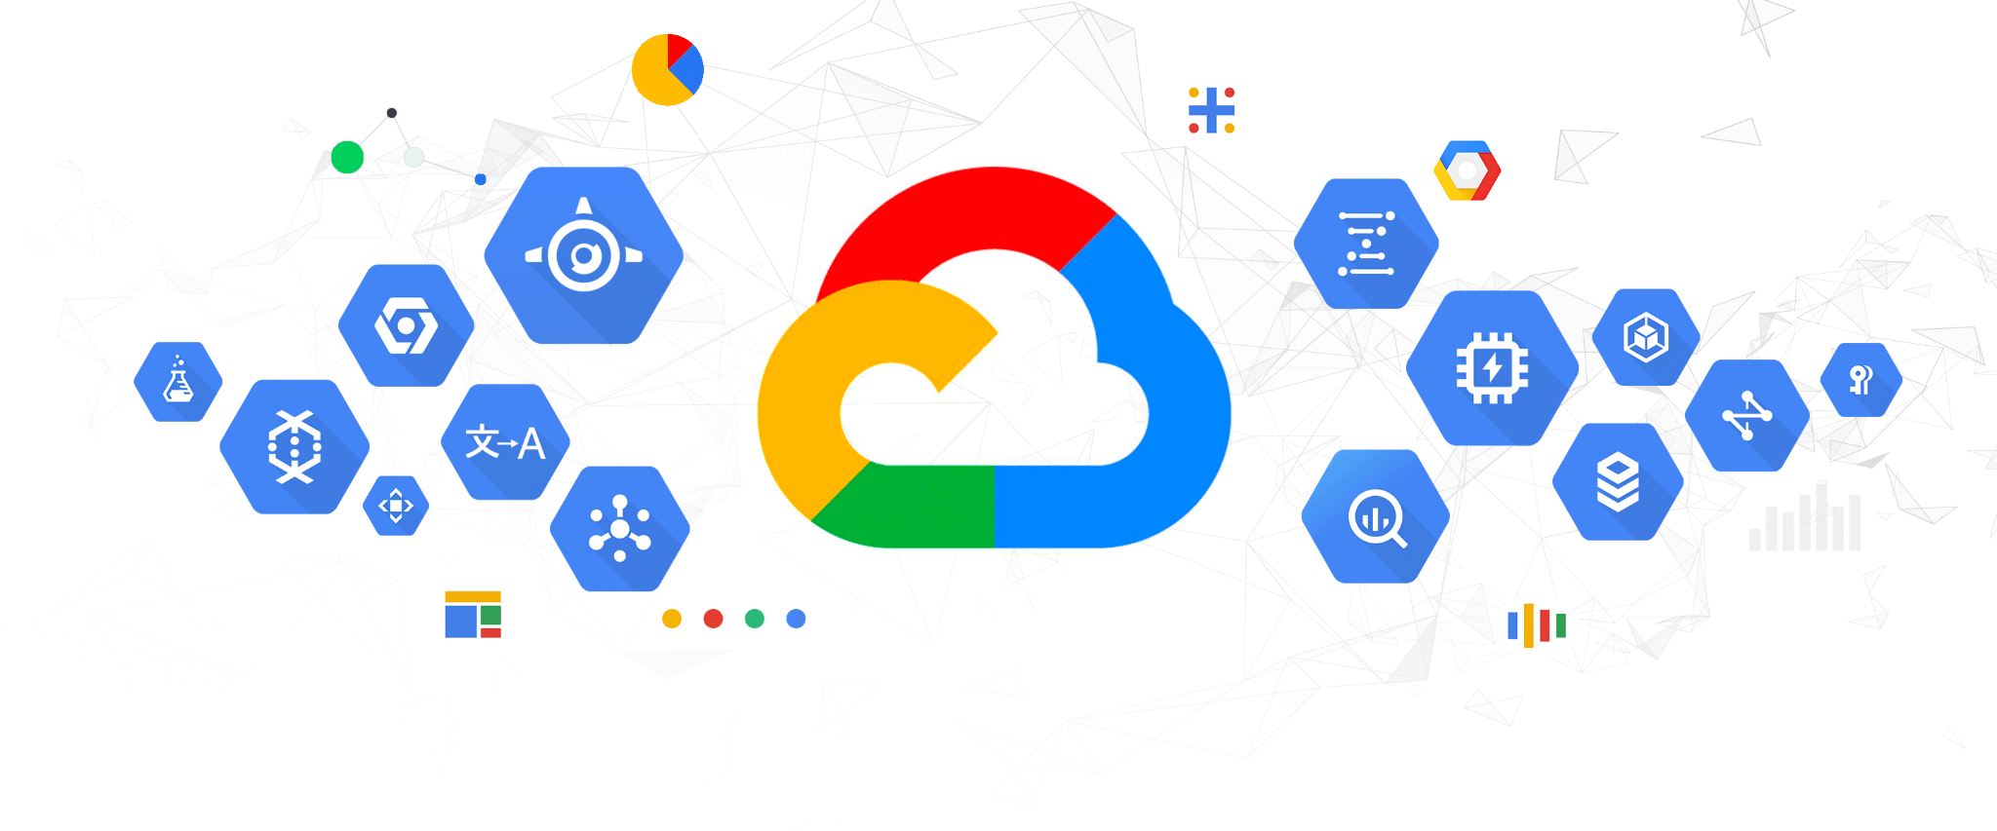
Data Engineering with GCP
https://www.coursera.org/professional-certificates/gcp-data-engineering
Notes:
https://e-student.org/best-data-engineering-courses/

Slide 16
Data Engineer vs ML Engineer vs Data Analyst.

Slide 17
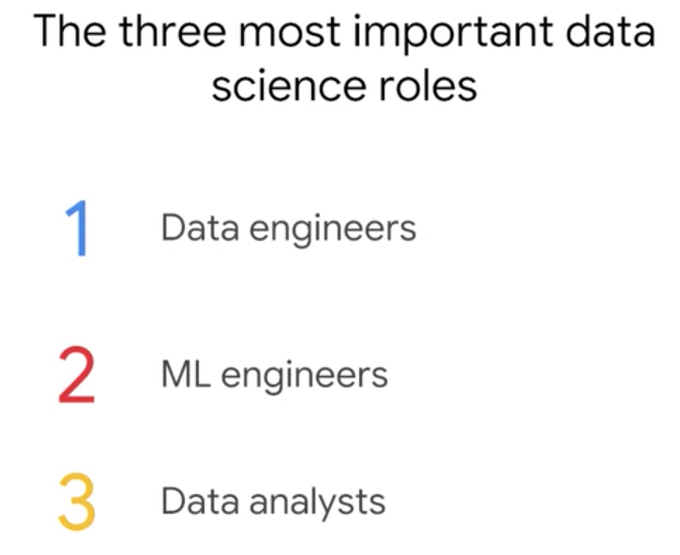
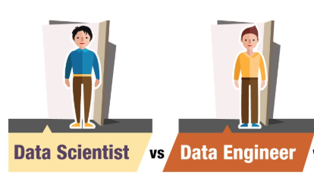
Roles en un proyecto de Ciencia de Datos/AI.
Notes:
https://www.analyticsvidhya.com/blog/2015/10/job-comparison-data-scientist-data-engineer-statistician/
PREGUNTAR 2 Caracteristicas Mantenimiento / monitoreo calidad de datos
Uno se encarga de Data otro del Flujo
Data Eng, para grandes cantidades de datos
ML Modelos -> ETC
Analyst Responder preguntas de las demás areas / Dashboard

Slide 18
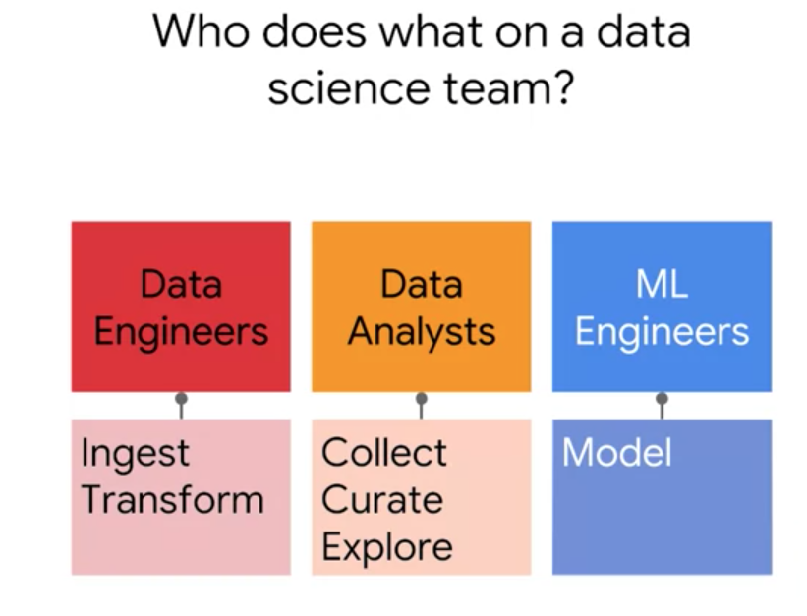

Distribución del trabajo en un equipo de DS/AI.

Slide 19
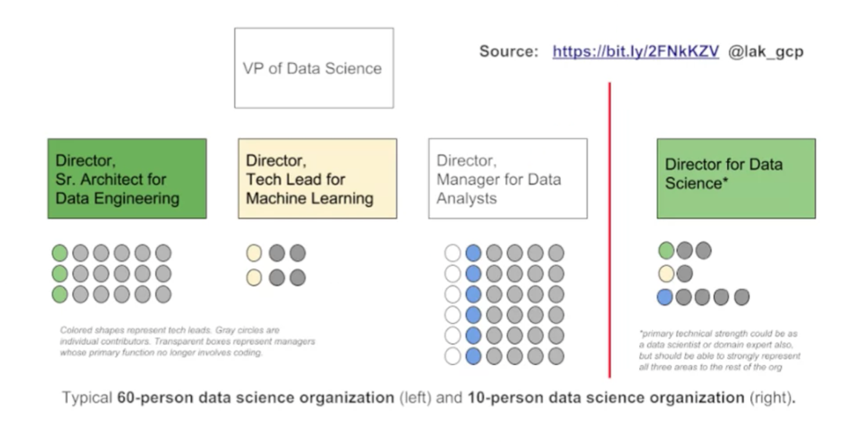
Posibles escenarios de distribución del trabajo

Slide 20
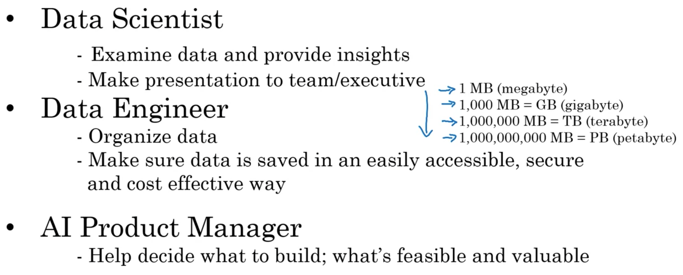
Algunos roles de acuerdo a Deeplearning.ai
Notes:
Importante hablar sobre las actividades de:
- Data Engineer
- Data Analyst
- Data Scientist
- Data Architect
- Machine Learning Engineer

Slide 21
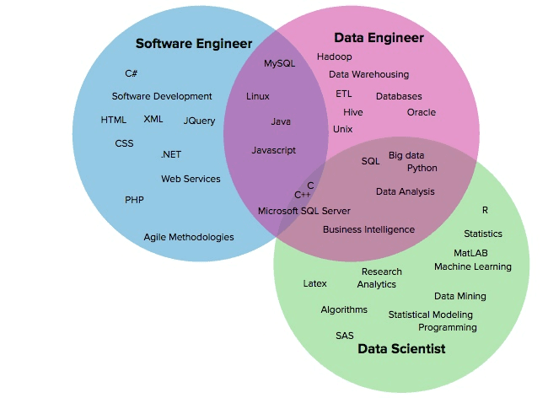
Diagrama de Venn de habilidades
Notes:
Importante hablar sobre las actividades de:
- Data Engineer
- Data Analyst
- Data Scientist
- Data Architect
- Machine Learning Engineer

Slide 22
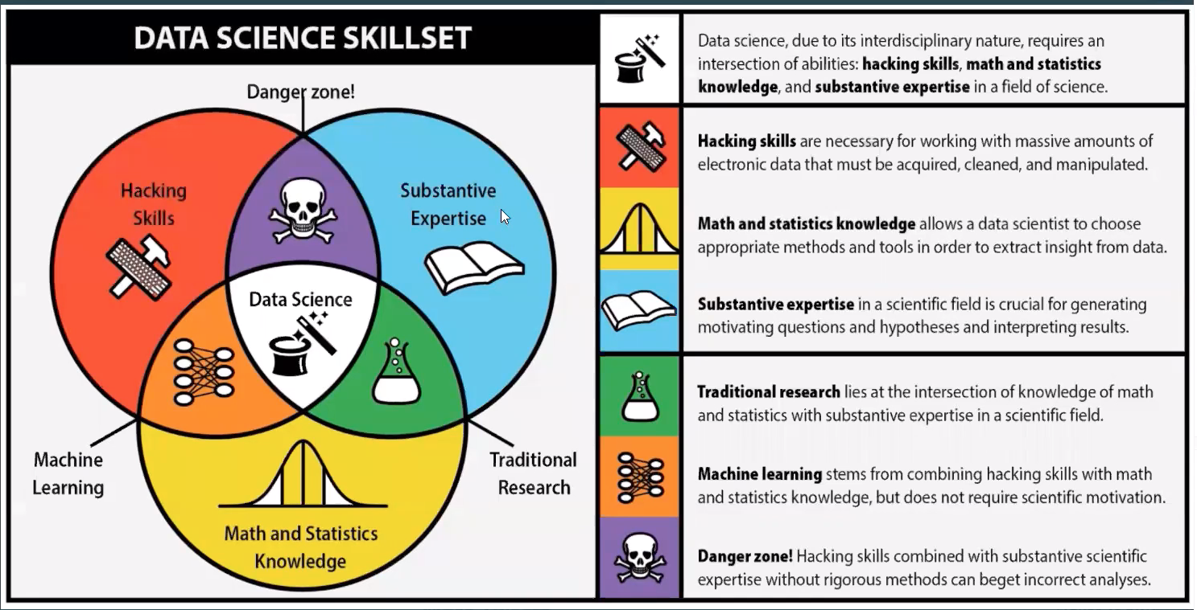
Notes:
Hablar mucho del substantive expertise

Slide 23
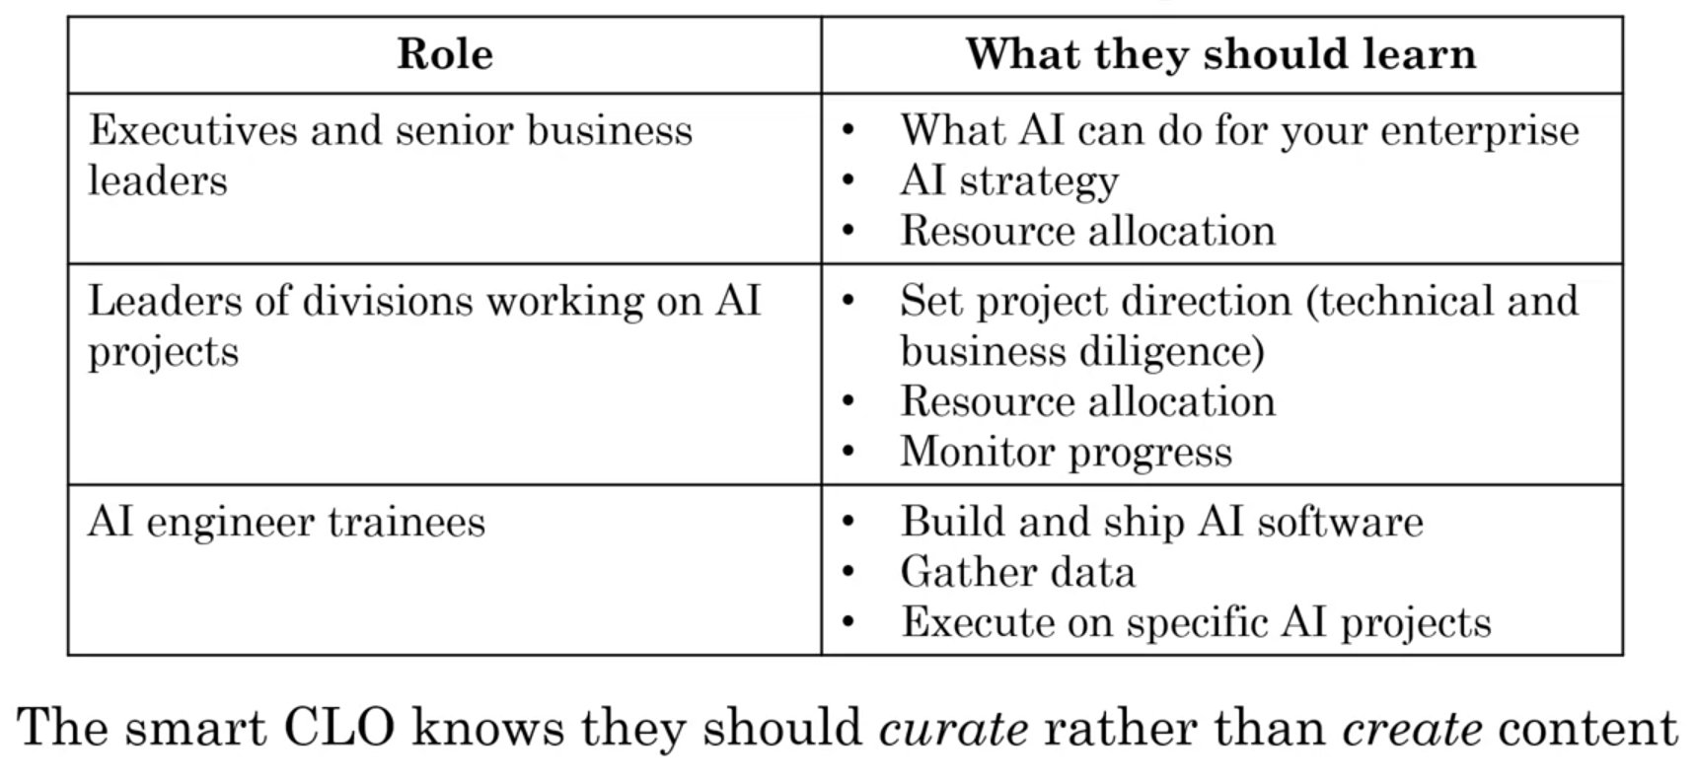
Más Roles

Slide 24
Análisis de habilidades requeridas en ofertas de empleo
https://www.linkedin.com/jobs/search/?geoId=103323778&keywords=data%20engineer&location=Mexico
Notes:
https://www.linkedin.com/jobs/search/?geoId=103323778&keywords=data%20engineer&location=Mexico

Slide 25


Data Engineering toolbox
Notes:
https://www.analyticsvidhya.com/blog/2018/11/data-engineer-comprehensive-list-resources-get-started/

Slide 26

Modelado de Bases de Datos y SQL
En Ingeniería de Software, se trata del proceso para definir y analizar los requerimientos técnicos para soportar procesos de negocio dentro de una organización.
El proceso de modelado requiere un consenso entre tomadores de decisiones tecnológicas, de negocio y hacia el usuario.

Slide 27
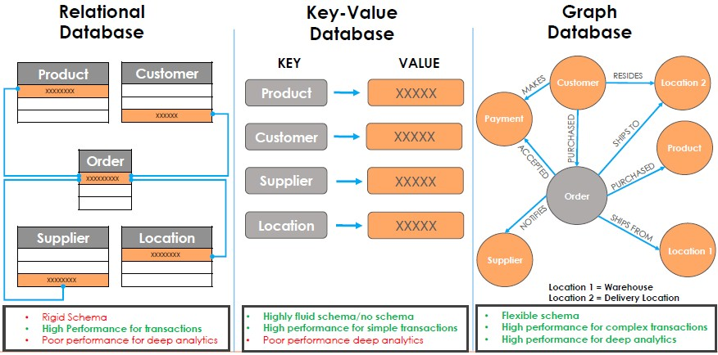
Pregunta de entrevista: tipos de DB’s

Slide 28

Python y ecosistema
Además de considerarse la navaja suiza de los Lenguajes de Programación, Python tiene la ventaja de co-existir con una gran variedad de herramientas como TensorFlow, NumPy, Pandas, Anaconda, Matplotlib, entre otros.
Por último, de acuerdo a una encuesta de TIOBE, Python es el 2do lenguaje de programación más popular en el mundo y Stack Overflow lo cataloga como el 3ro.
Notes:
https://www.tiobe.com/tiobe-index/
https://stackoverflow.blog/2020/05/27/2020-stack-overflow-developer-survey-results/

Slide 29

Sistemas Operativos
La “operacionalización” de nuestros Agentes Inteligentes se realiza en computadoras que orquestramos en su mayoría de las ocasiones, desde la comodidad de la terminal.
Operaciones como ssh, git, grep, vi, regex, mkdir no son indispensables, pero ayudarán mucho a comprender lo que estamos haciendo “bajo el capó”
Tendremos una clase completa sobre Ciencia de Datos desde la terminal.
Notes:
https://discuss.itversity.com/t/data-engineering-all-exercises-2020/21886

Slide 30



Data Warehousing/Big Data
Herramientas de Data Caching como MapReduce/Apache Hadoop.
Apache Spark como herramienta de Data Analytics para datos de larga escala
Apache Kafka para procesamiento y envío de eventos.
Notes:
https://www.analyticsvidhya.com/blog/2014/05/introduction-mapreduce/

Slide 31

Entrada, Transformación y Carga.

Slide 32
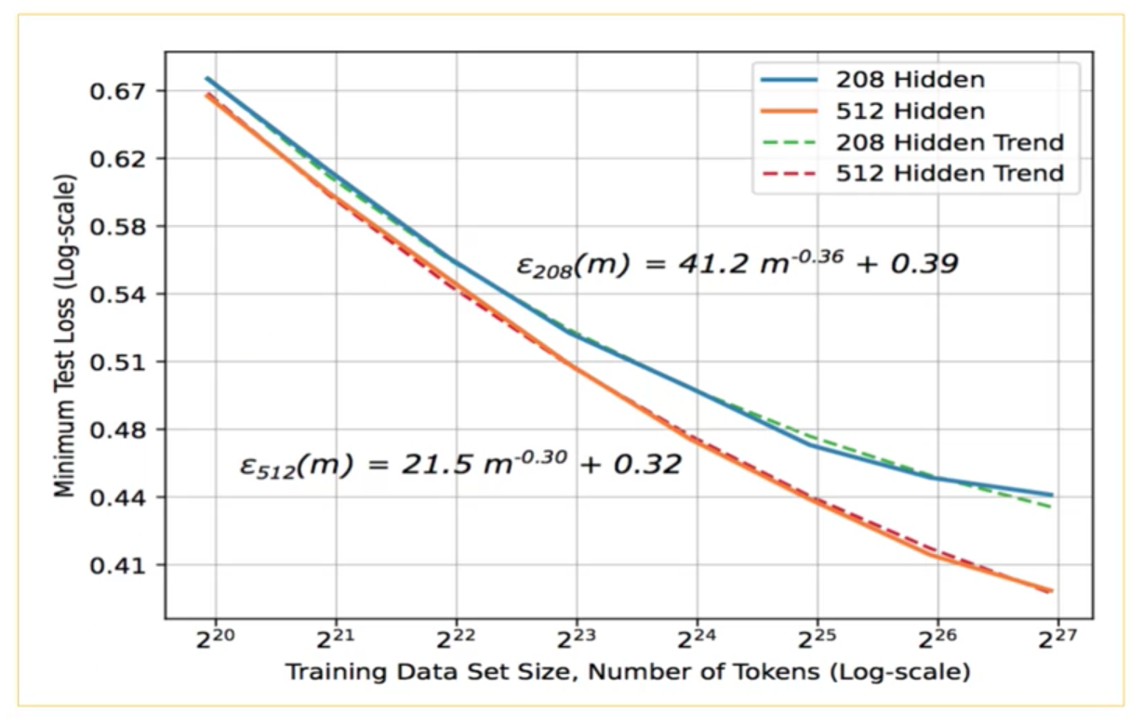
Estrategia de datos: 2x más datos YoY

Slide 33
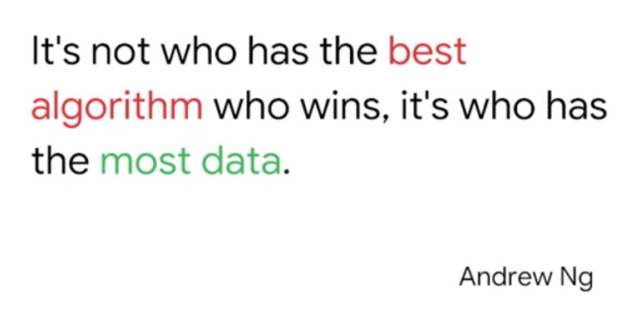
Estrategia de datos: Andrew Ng

Slide 34
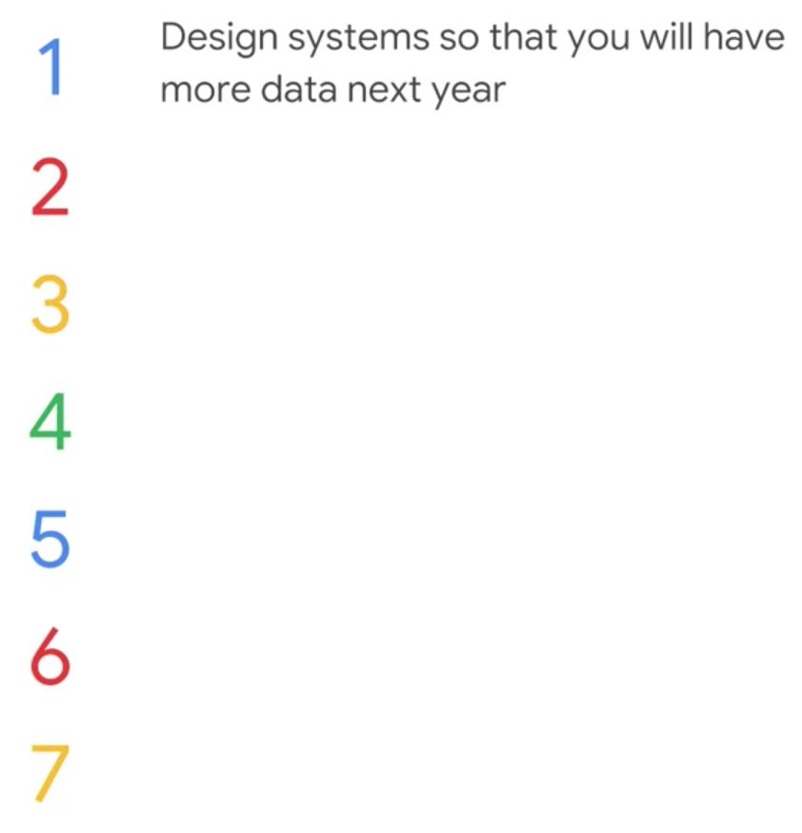
Estrategia de datos: 7 pasos

Slide 35
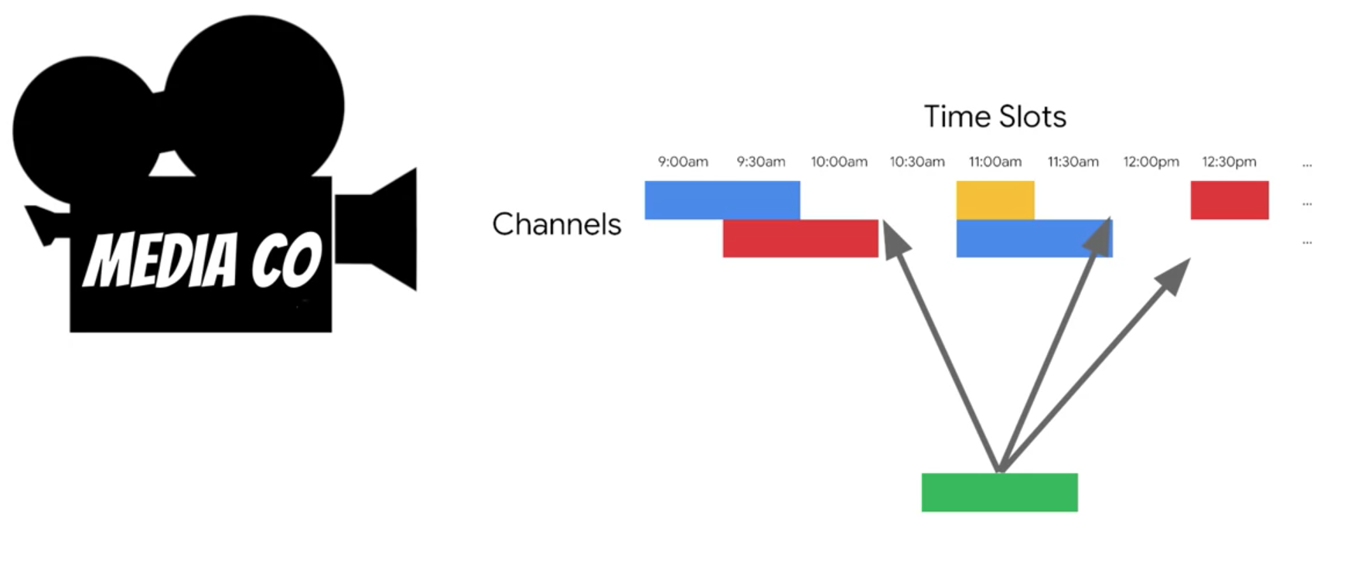
Estrategia de datos

Slide 36
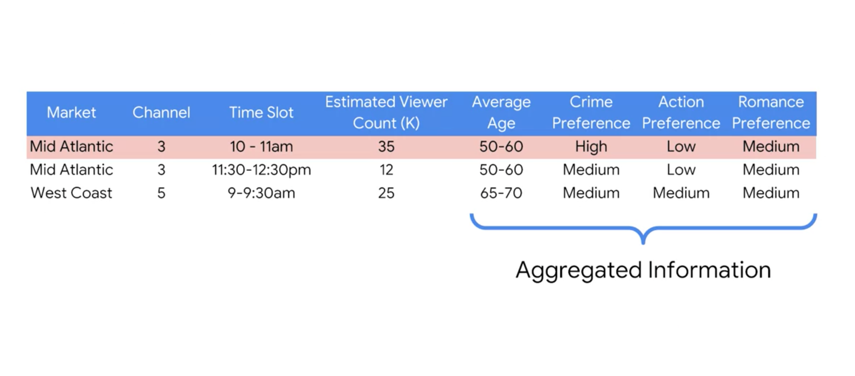
Estrategia de datos

Slide 37
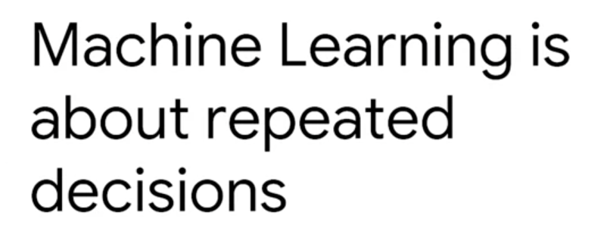
Estrategia de datos

Slide 38
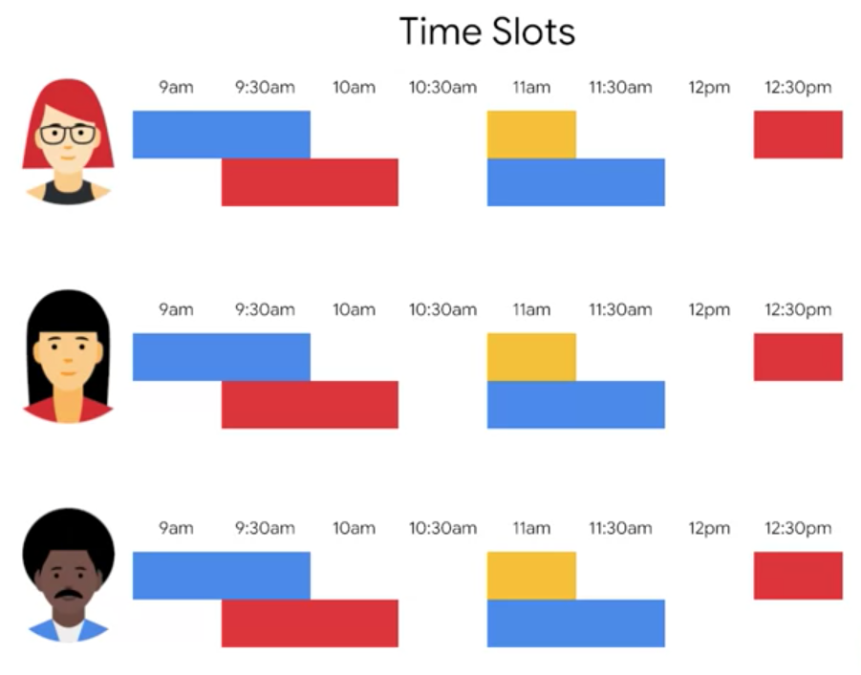
Estrategia de datos

Slide 39
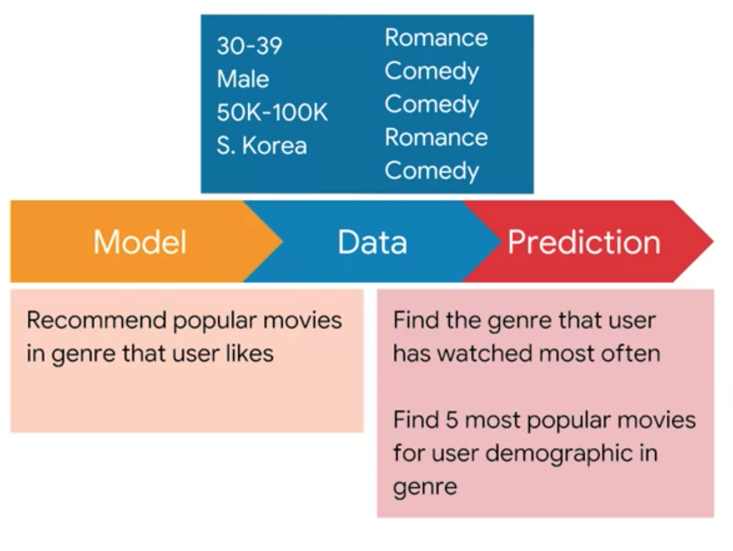
Estrategia de datos: proceso tradicional de BI

Slide 40
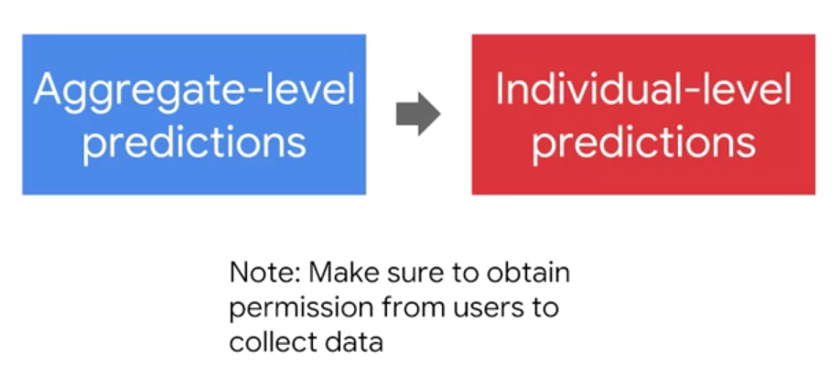
Estrategia de datos: olvídate de las etiquetas

Slide 41
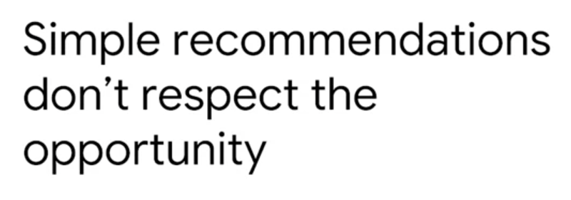
Estrategia de datos: olvídate de las etiquetas

Slide 42
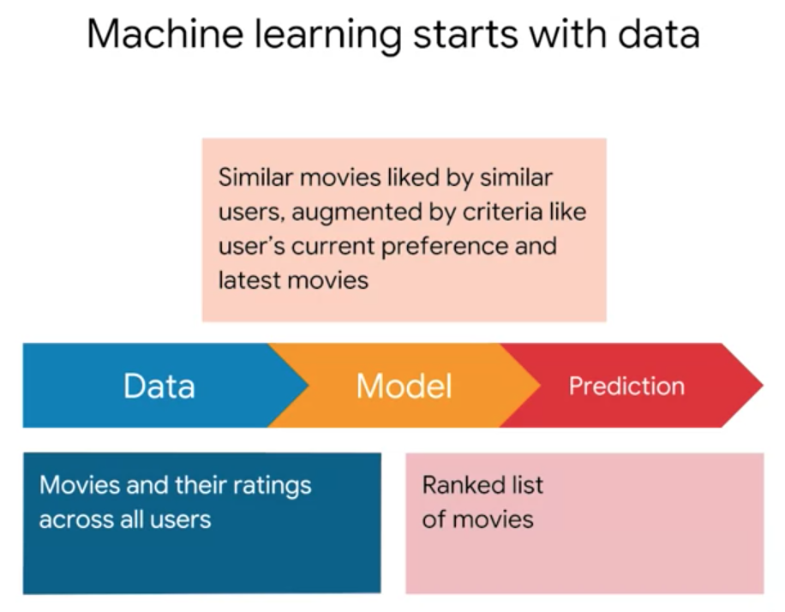
Estrategia de datos: ML way!

Slide 43
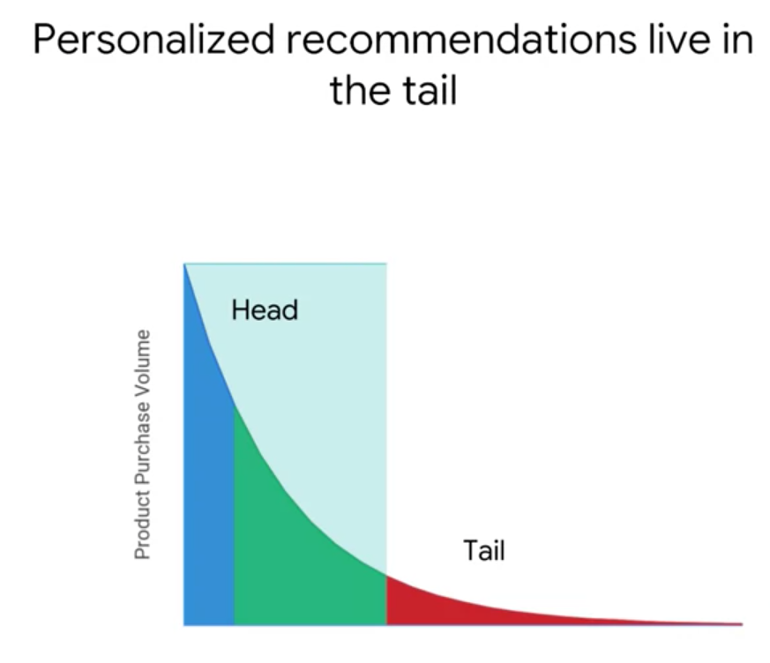
Estrategia de datos: olvídate de las etiquetas

Slide 44
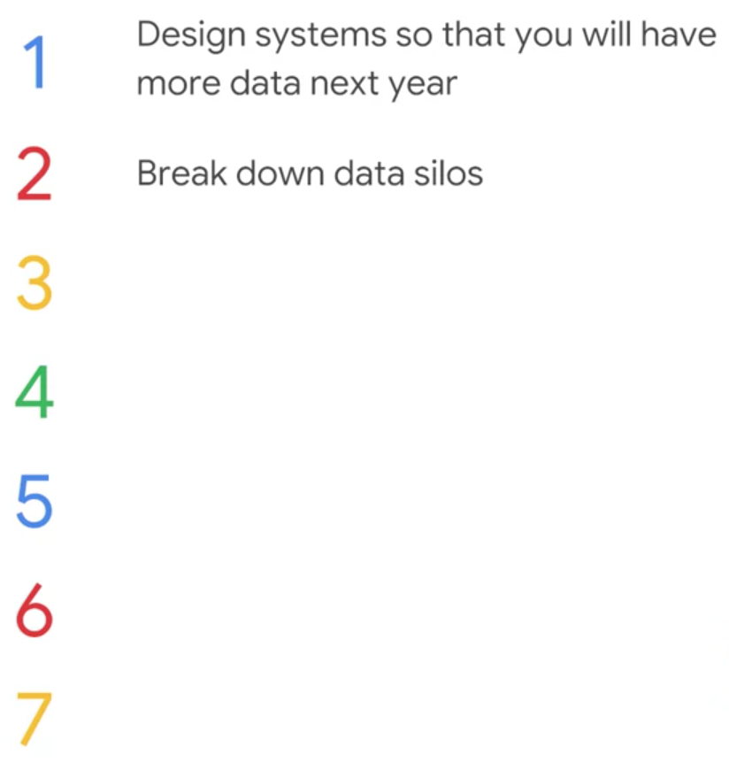
Estrategia de datos: 7 pasos

Slide 45
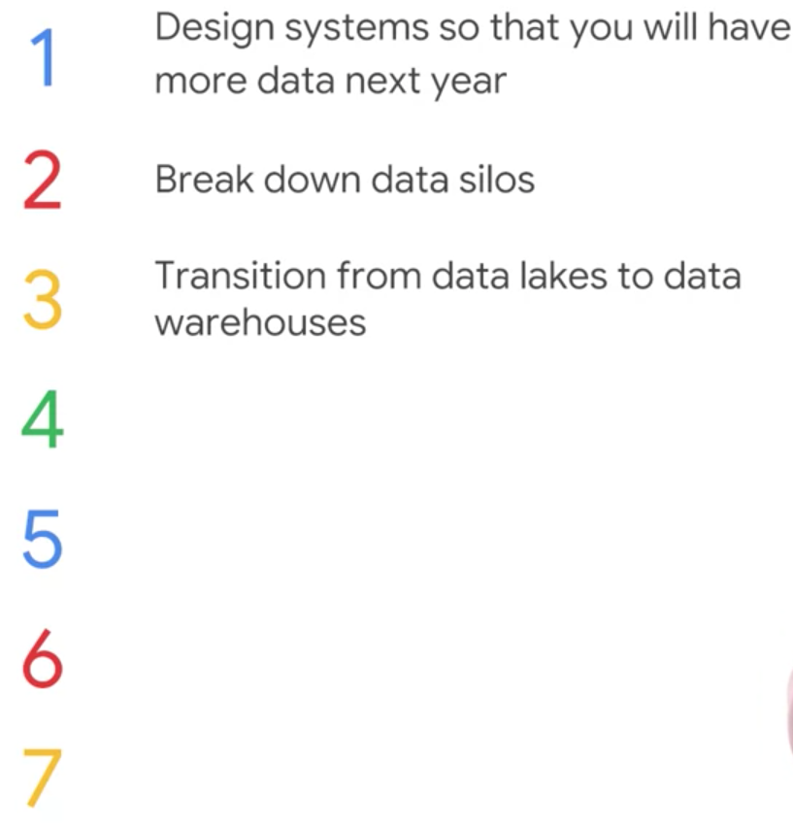
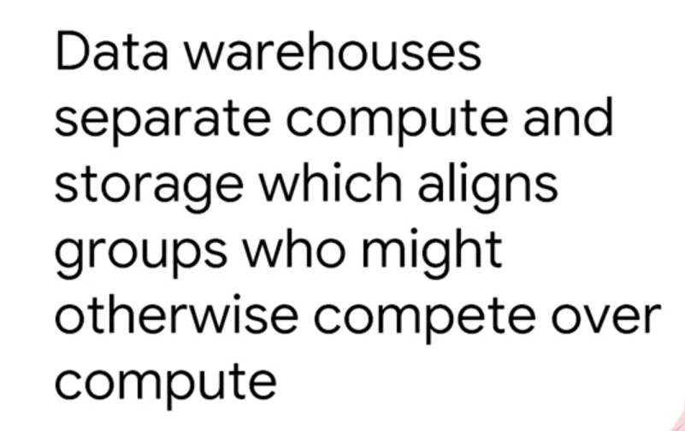
Estrategia de datos: 7 pasos

Slide 46
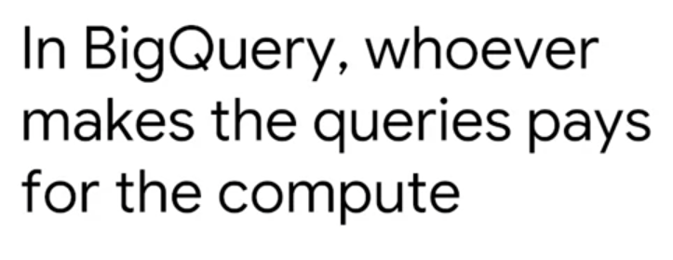
Estrategia de datos: BigQuery

Slide 47
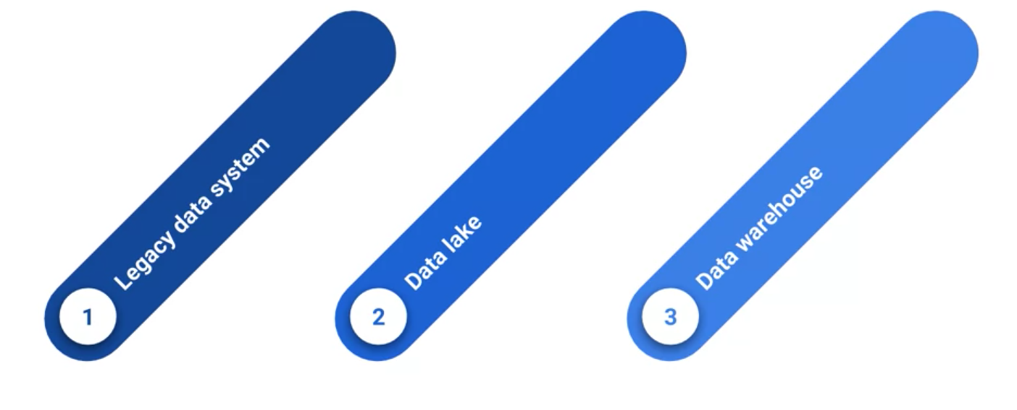
Estrategia de datos: proceso gradual de cambio

Slide 48
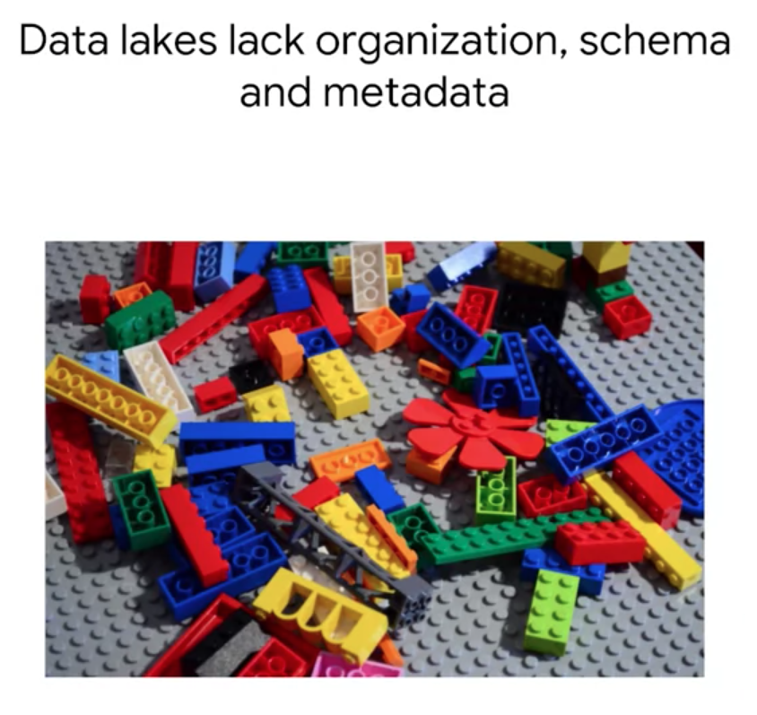
Estrategia de datos: data lakes
Notes:
Los lagos de datos carecen de organización, esquema y metadatos

Slide 49
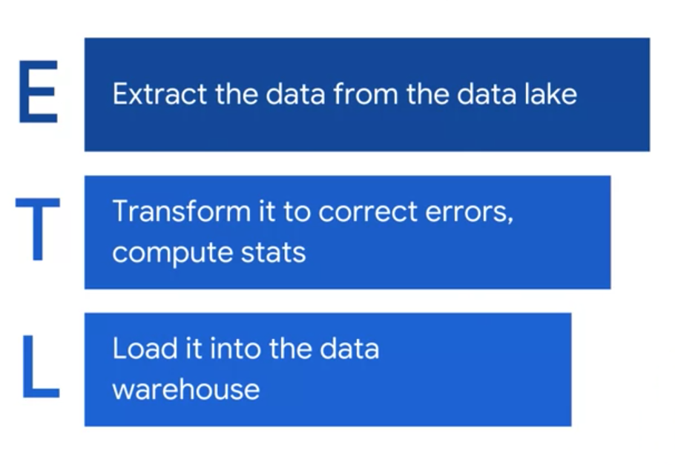
Estrategia de datos: ETL

Slide 50
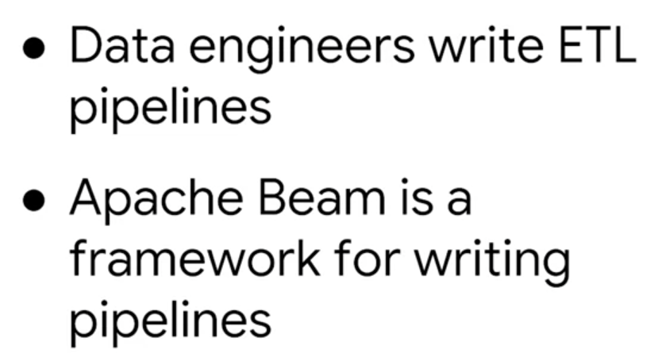
Estrategia de datos: ETL

Slide 51
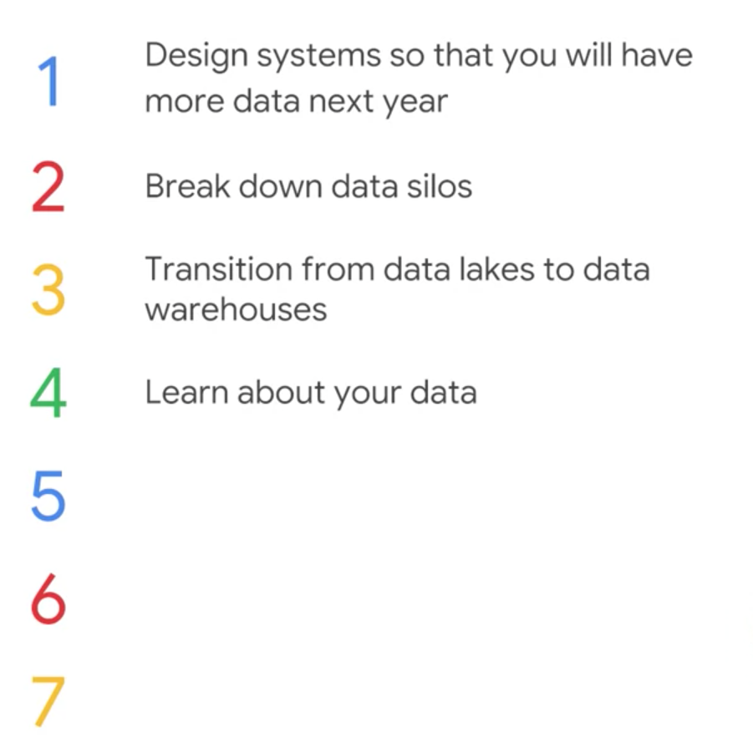
Estrategia de datos: 7 pasos

Slide 52
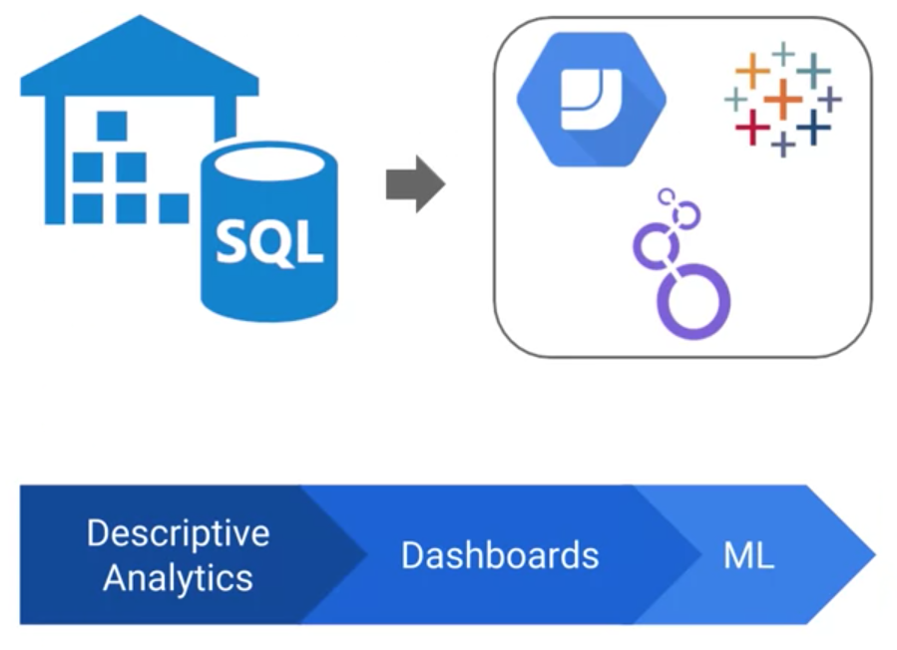
Estrategia de datos: Uso de DataWarehouse

Slide 53
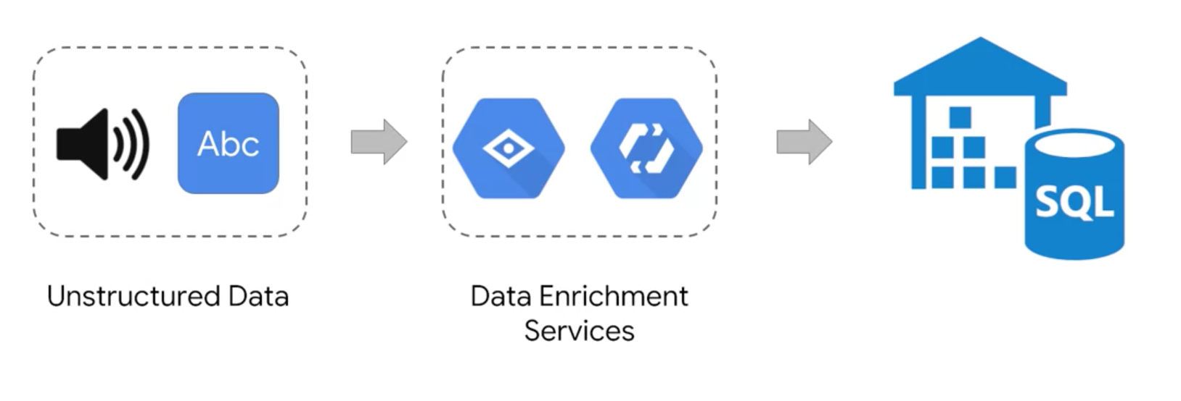
Estrategia de datos: fortalece tu proceso

Slide 54
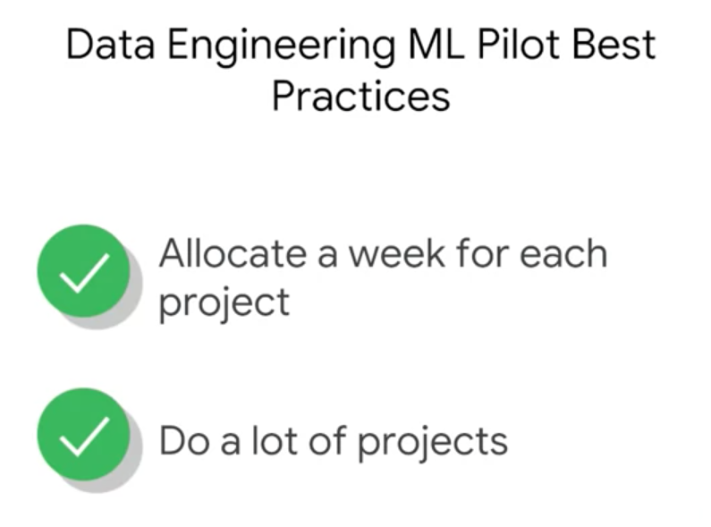
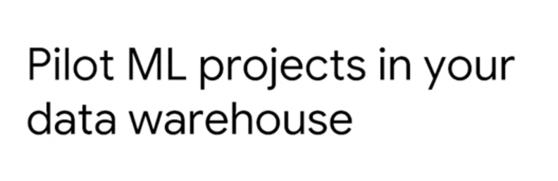
Estrategia de datos: MVPs!

Slide 55
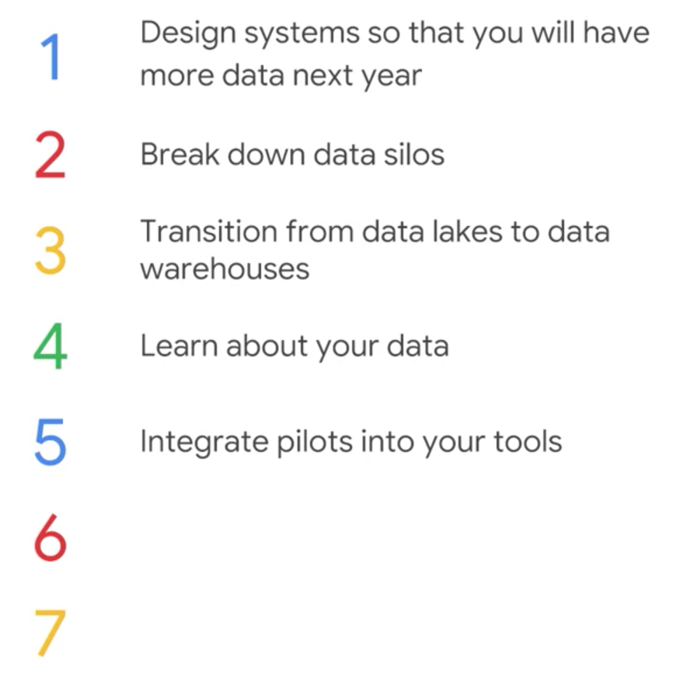
Estrategia de datos: 7 pasos

Slide 56
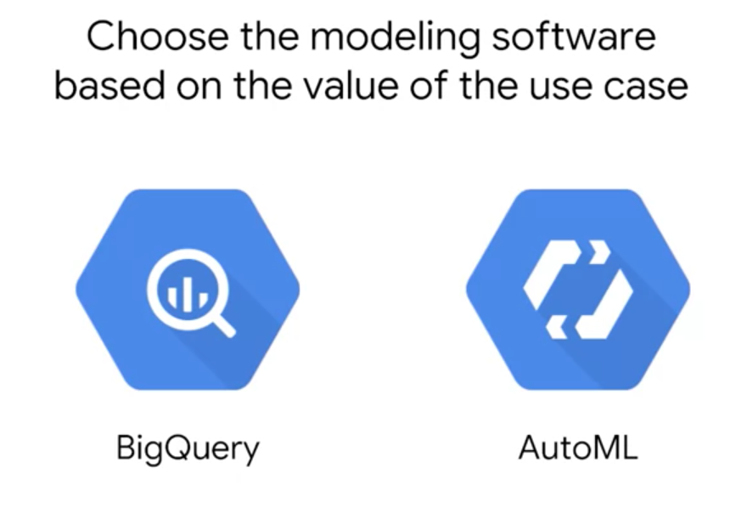
Estrategia de datos: construye prototipos

Slide 57
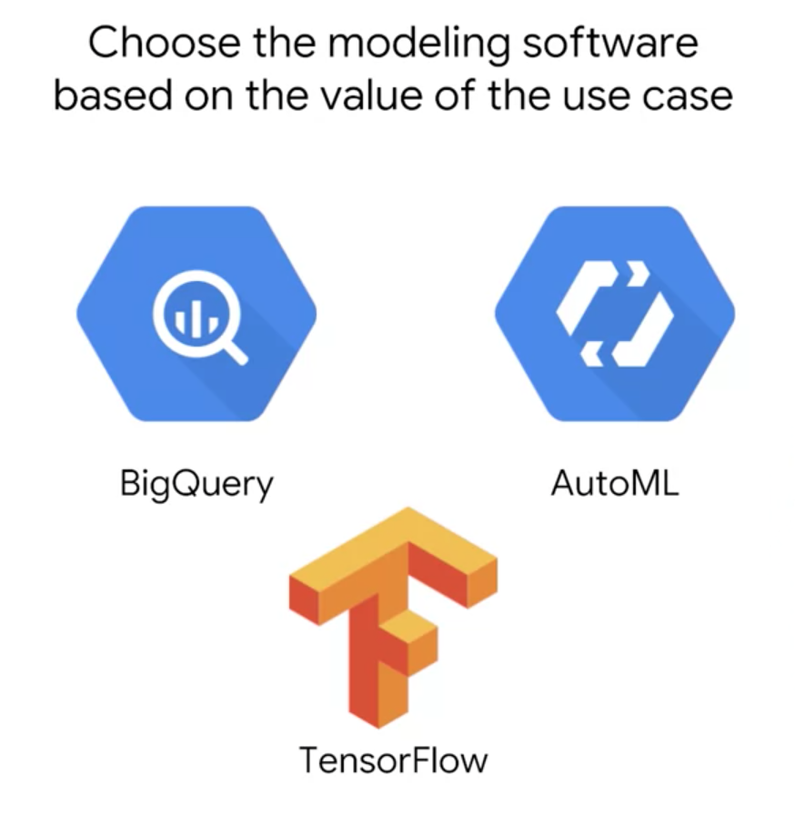
Estrategia de datos: TensorFlow

Slide 58
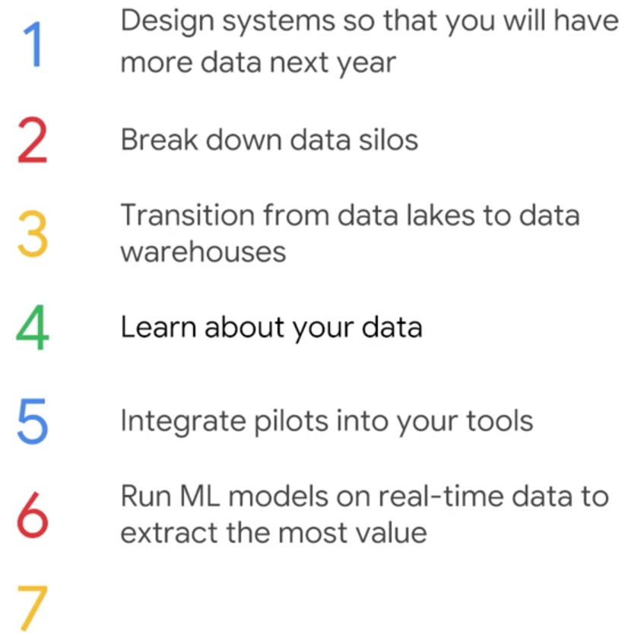
Estrategia de datos: 7 pasos

Slide 59
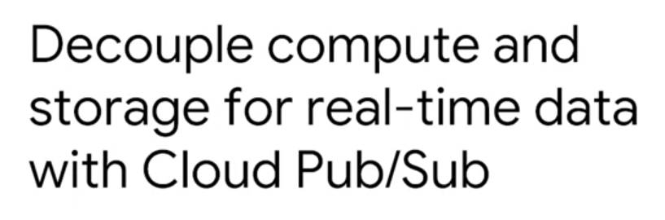
Estrategia de datos

Slide 60
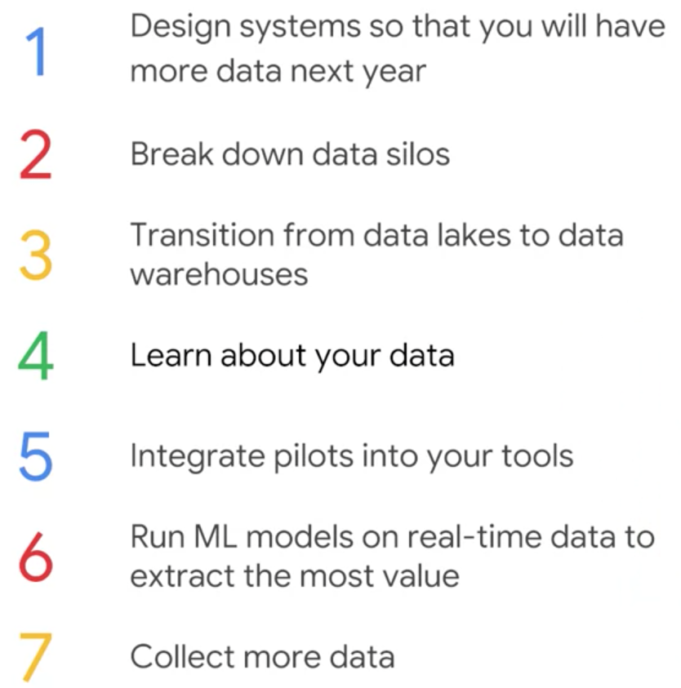
Estrategia de datos:

Slide 61
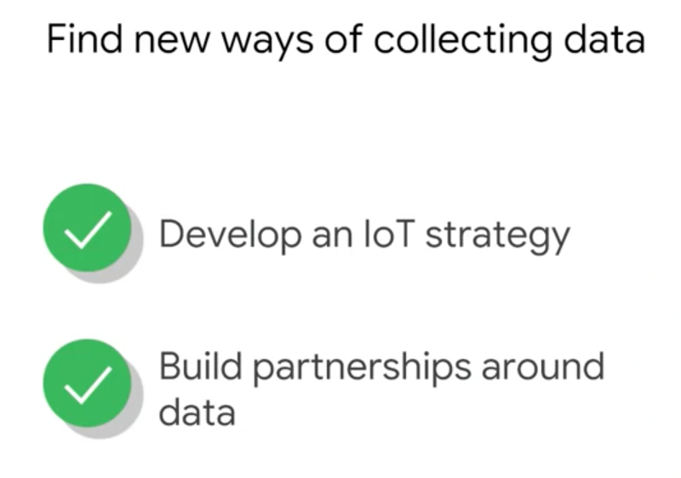
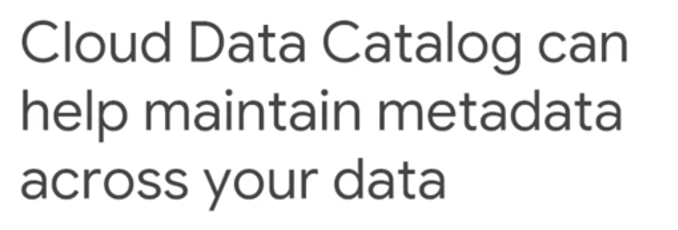
Estrategia de datos

Slide 62

Q & A

Slide 63


Break

Slide 64

Actividad: Sapere Aude en Python

Slide 65
Introducción a la Ingeniería de Datos.

Slide 66
Módulo IV: Data Wrangling.

